Slide 1



TRƯỜNG TIỂU HỌC ĐA PHÚC
TIẾNG VIỆT LỚP 3
NĂM
Bài 32: MRVT về thành thị, nông thôn.
Biện pháp so sánh (Tiết 3)
GV: Nguyễn Thị Xuân

Slide 2





Slide 3
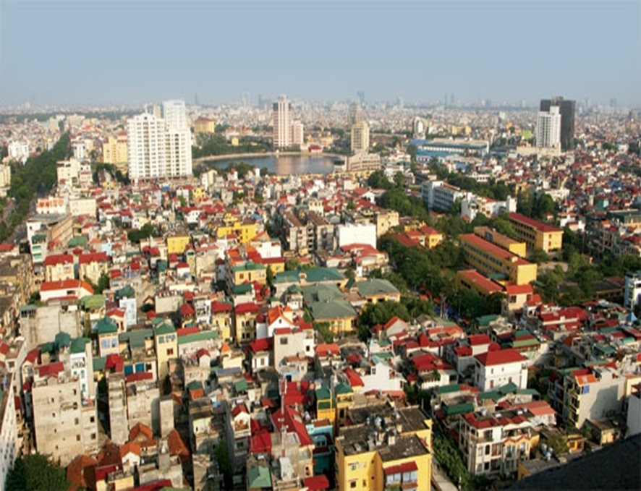
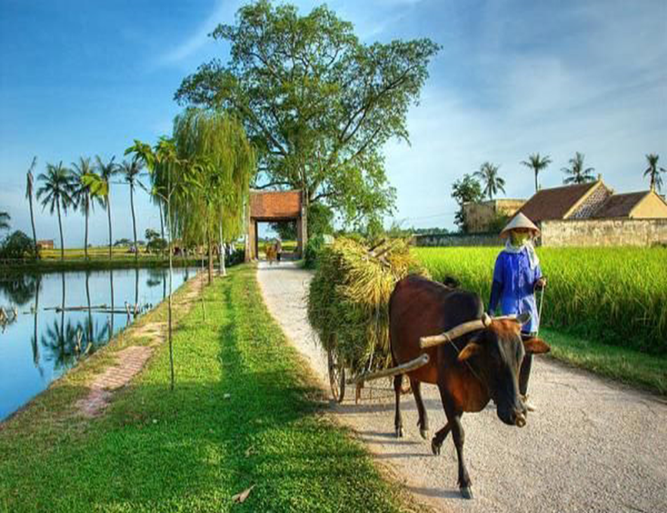
1
2
Thành thị
Nông thôn

Slide 4
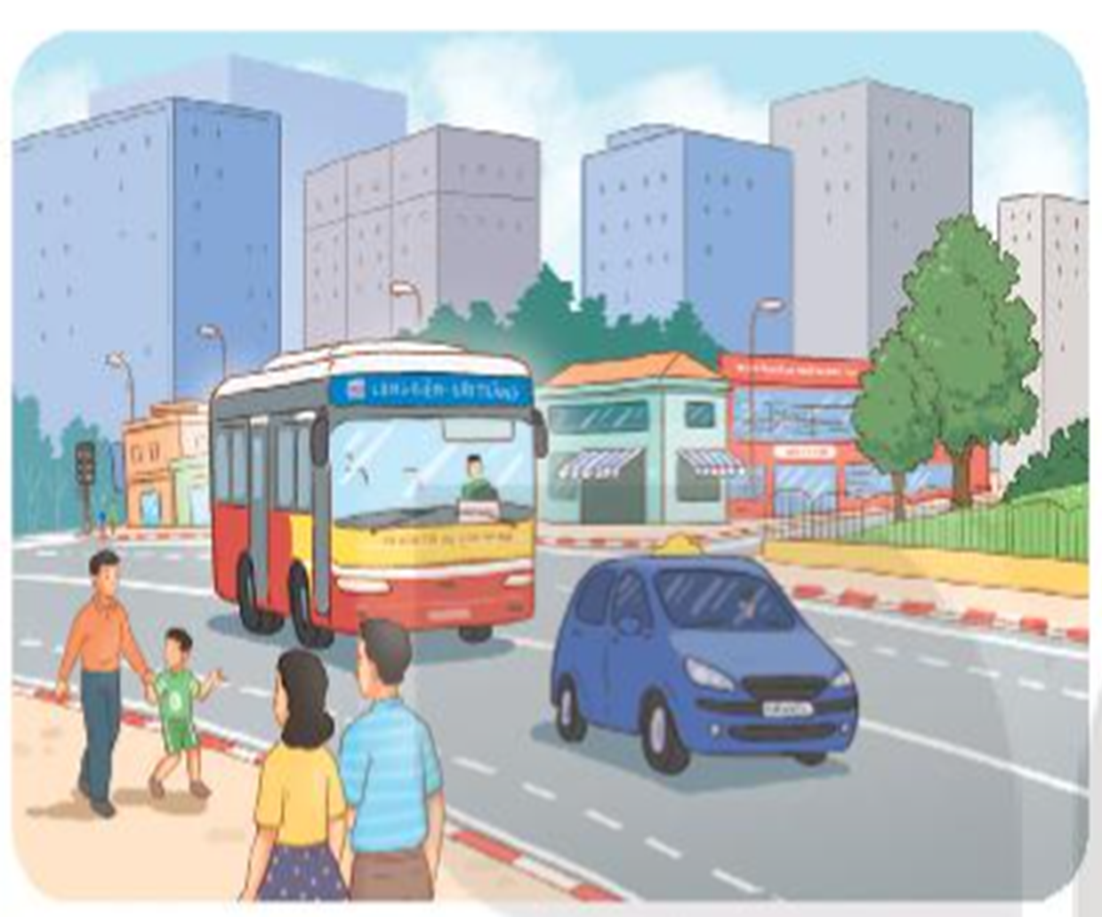
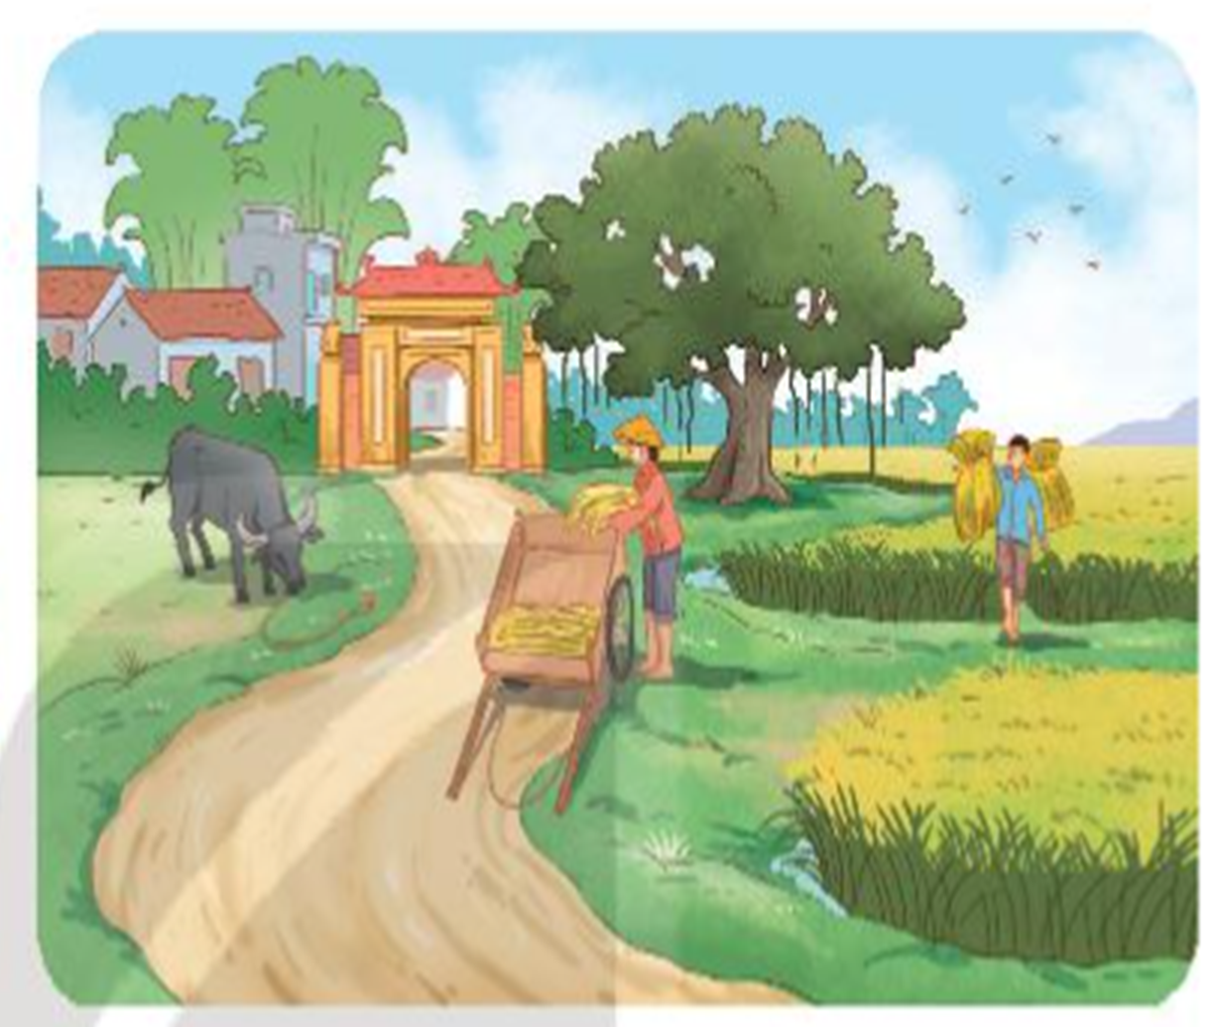
chỉ sự vật
Bài 1. Tìm từ ngữ chỉ sự vật và từ ngữ chỉ đặc điểm của sự vật thường thấy ở thành thị hoặc nông thôn.
chỉ đặc điểm
Thành thị: thành phố, thị xã nói chung,
là nơi dân cư đông đúc, công nghiệp và thương nghiệp phát triển, sinh hoạt văn hóa phong phú.
Nông thôn: là vùng quê, nơi người dân sinh sống chủ yếu bằng nông nghiệp.

Slide 5
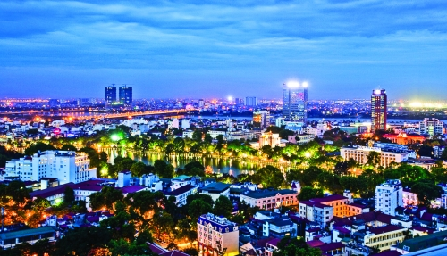


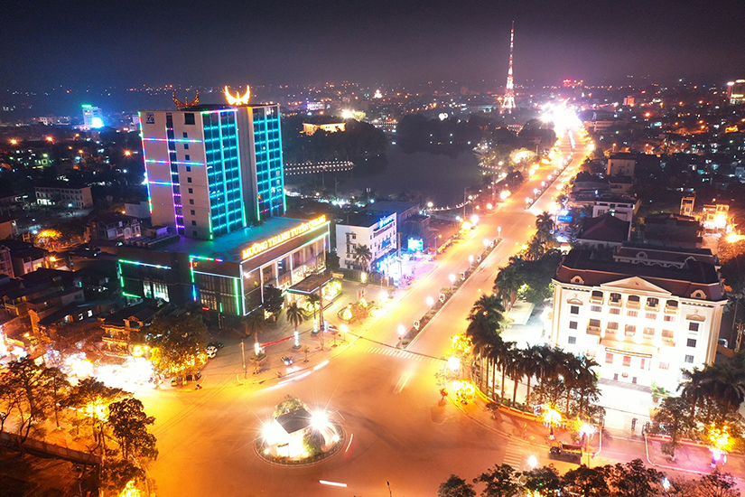
* Hình ảnh một số thành phố ở nước ta.
TP Hà Nội
TP Đà Nẵng
TP Hồ Chí Minh
TP Tuyên Quang

Slide 6
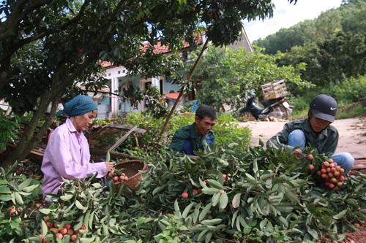
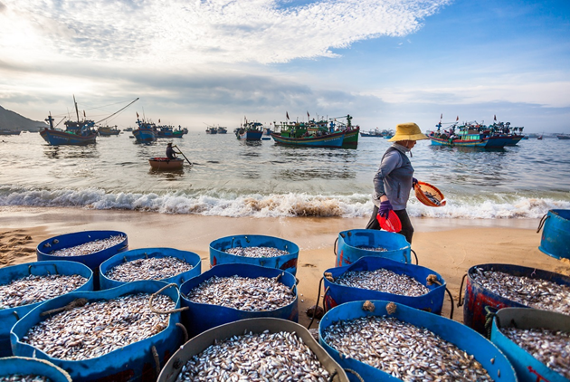
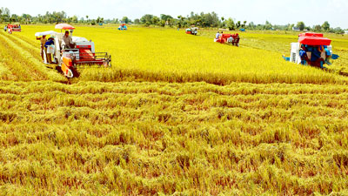
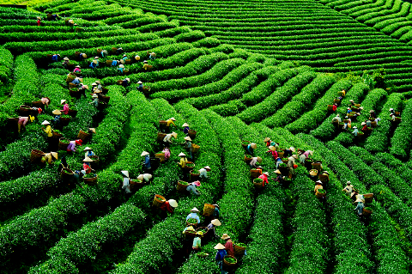
* Hình ảnh một số vùng quê ở nước ta.
Làng vải ở Hưng Yên (Bắc Bộ)
Xóm chài ở Quy Nhơn (Trung Bộ)
Đồng lúa ở An Giang (Nam Bộ)
Đồi chè ở Bảo Lộc (Tây Nguyên)

Slide 7
Bài 1. Tìm từ ngữ và từ ngữ của sự vật thường thấy ở thành thị hoặc nông thôn.
chỉ sự vật
chỉ đặc điểm
M:
 | Từ ngữ chỉ sự vật | Từ ngữ chỉ đặc điểm
Ở thành thị | Đường phố,… | Tấp nập,…
Ở nông thôn | Cánh đồng,… | Rộng mênh mông,…

Slide 8
Trò chơi:
Tiếp sức đồng đội

Slide 9

Nơi em đang sinh sống thuộc thành thị hay nông thôn?

Slide 10

Tìm những âm thanh được so sánh
Tìm những âm thanh được so sánh với nhau trong
các câu dưới đây. Điền thông tin vào bảng theo mẫu.
Điền thông tin vào bảng
a. Tiếng đàn tơ rưng khi trầm hùng như tiếng thác đổ, khi thánh thót, róc rách như suối reo.
(Theo Ay Dun và Lê Tấn)
b. Tiếng chim sáo về ríu ran như một cái chợ vừa mở, như lớp học vừa tan, như buổi đàn ca liên hoan sắp bắt đầu…
(Theo Băng Sơn)

Slide 11
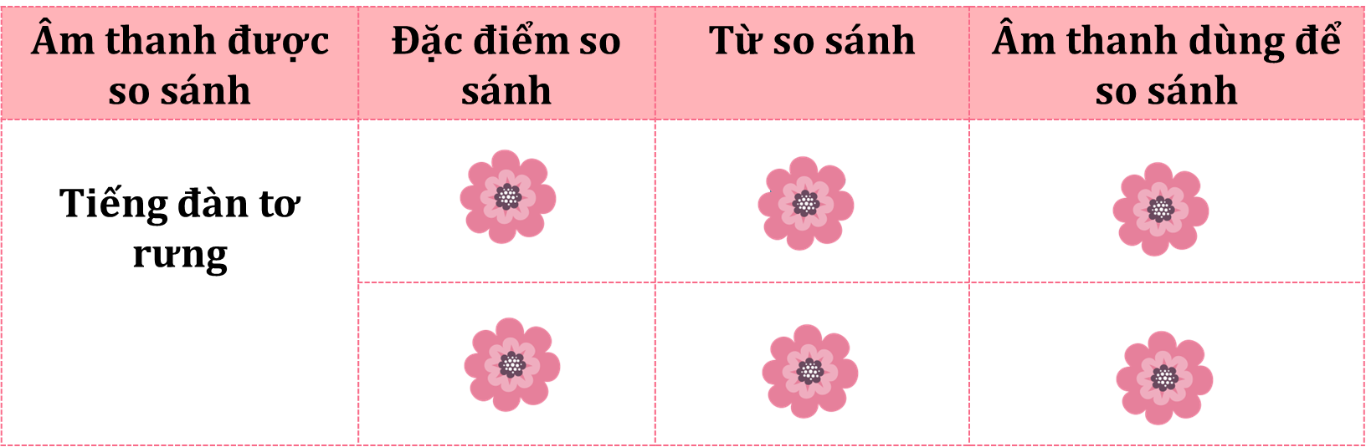
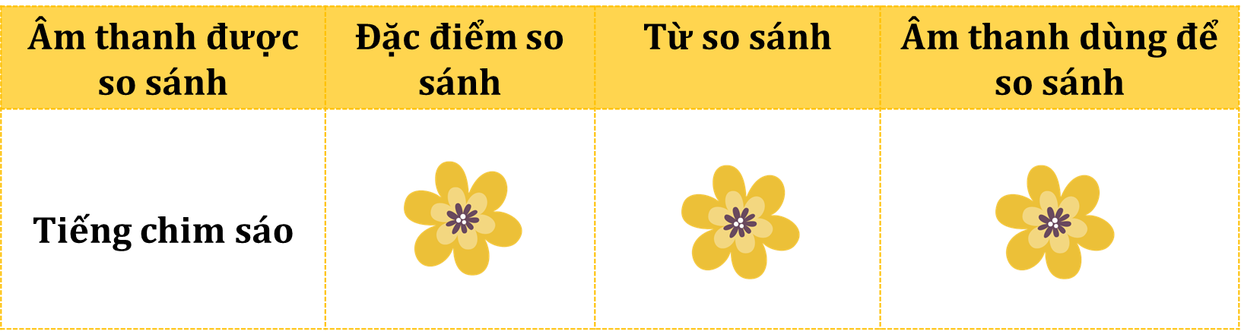

Slide 12


Đặt một câu tả âm thanh có sử dụng
biện pháp so sánh.
Viết câu tả âm thanh có sử dụng biện pháp so sánh vào vở các em nhé!

Slide 13

Trò chơi: Thỏ con nhanh trí

Slide 14
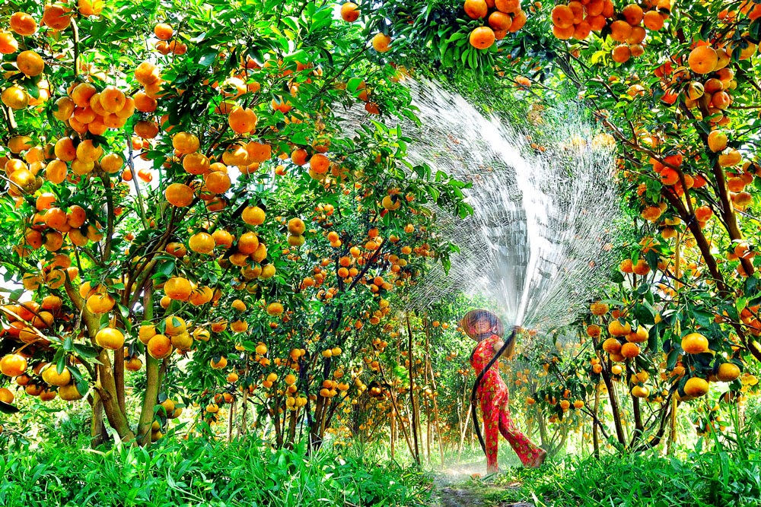

a
b
Vườn cam
Khách sạn

Slide 15


Tiếng chim hót
-
Những nốt nhạc vui

Slide 16


Notes:
16

